Slide 1
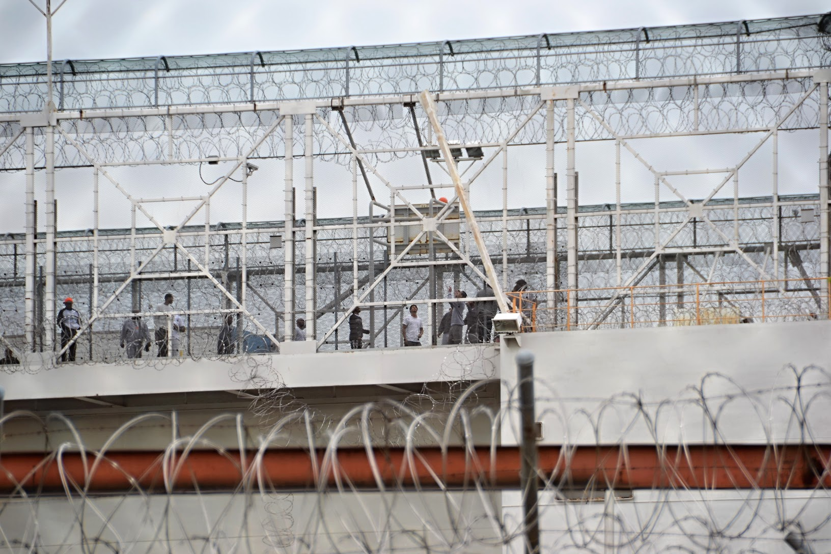
Operacionalizace

Slide 2
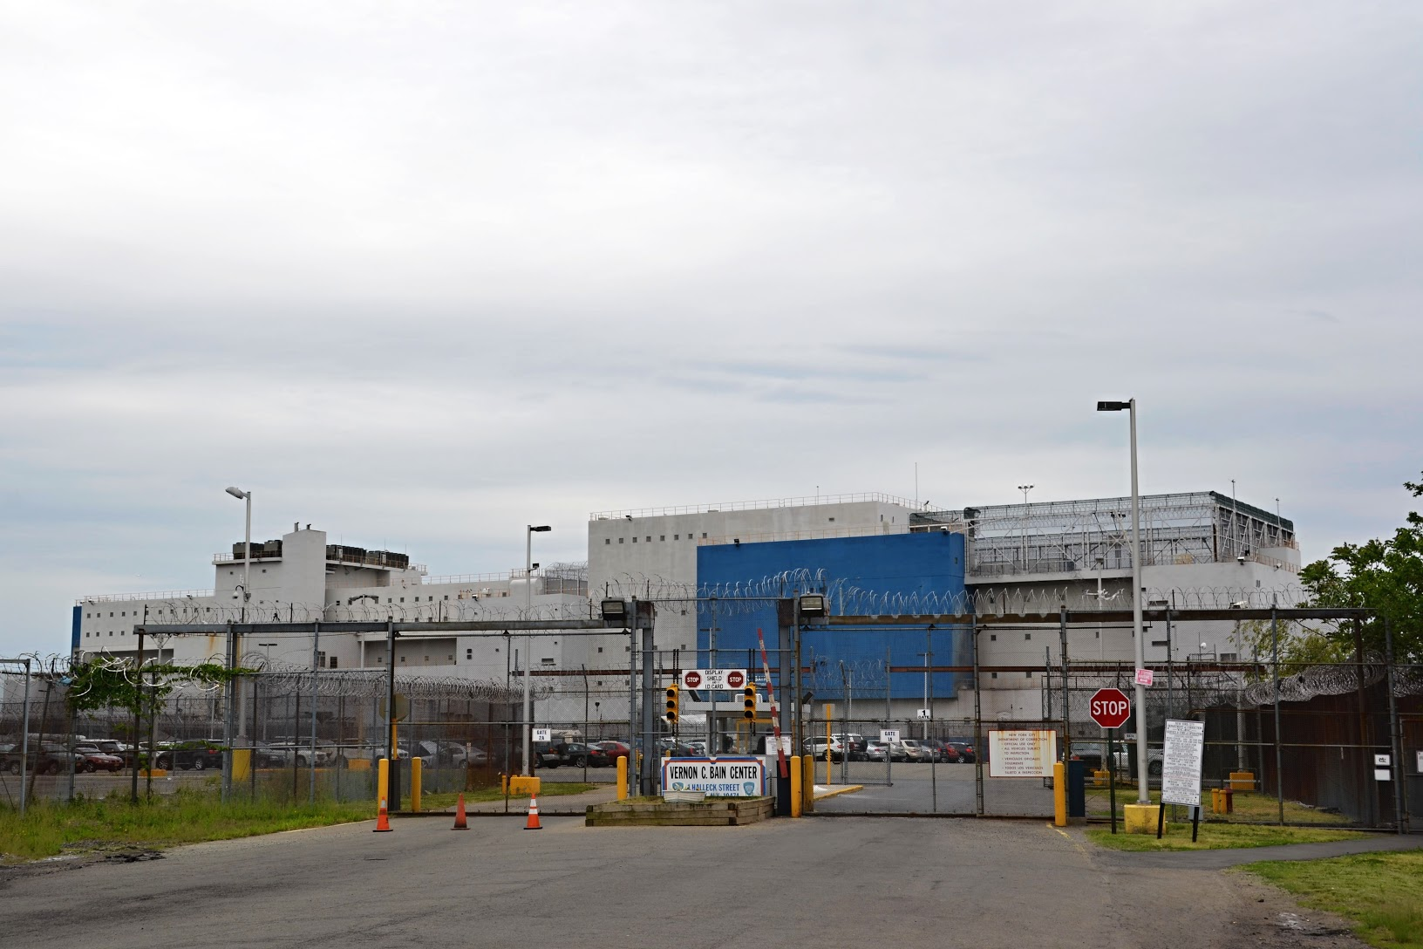
Teoretická proměnná (= koncept)
Prvek teorie, který nabývá několika dimenzí
Např. dimenze deprivace:
o ekonomická deprivace,
o psychická d.
o sociální d.
o fyzická d.
o politická d.

Slide 3
Problém s empirickým šetřením konceptu
Teoretické proměnné většinou představují něco,
o co je nepozorovatelné,
o na co se nedá zeptat běžnými slovy,
o a co se nedá z dokumentů studovat.
Nelze je v sociální realitě zkoumat technikami šetření empirických dat napřímo – potřeba operacionalizace

Slide 4
Operacionalizační kroky
Nalezení, nebo stanovení, odborné definice zkoumané
teoretické proměnné a jejich dimenzí.
Nalezení ukazatelů (indikátorových proměnných) teoretické proměnné
Přiřazení technik empirického šetření dat k indikátorovým proměnným
Převedení indikátorových proměnných na veličiny stanovením úrovní měření

Slide 5











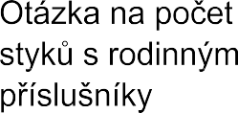
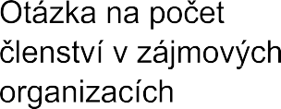



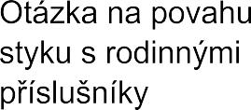


Operacionalizace
„deprivace“

Slide 6
Převod proměnné na veličinu
(Indikátorová) proměnná: Zapojení se do činností v zájmových organizacích Otázka na počet členství v zájmových organizacích: „V kolika zájmových organizacích jste členem / členkou?“
Úroveň měření: Poměrová => Poměrová veličina „Členství“
(Indikátorová) proměnná: Zapojení se do činností v zájmových organizacích Otázka na povahu činnost v dané zájmové organizaci. „Podílíte se tvorbě programu v organizaci?“
Ano (1); Spíše ano (2); Nevím (3); Spíše ne (4); Ne (5)
Úroveň měření: Ordinální => Ordinální veličina „Program“

Slide 7
Ukazatel (= Indikátor). Definice
Ukazatel je určitý jev, z jehož výskytu můžeme s vysokou pravděpodobností usuzovat na výskyt zkoumaného jevu. (Stefan Nowak)
Ukazatel v užším smyslu: ukazatel je pozorovatelný jev.

Slide 8
Druhy ukazatelů (v užším smyslu)
Ukazatel je přímo jevem, který chceme zkoumat:
definiční ukazatel. (Poznámka: Není třeba druhého operacionalizačního kroku.)
Ukazatel je ve věcném vztahu se zkoumaným jevem:
věcný ukazatel.
oUkazatel a zkoumaný jev mají povahu pozorovatelných jevů. Vztah mezi ukazatelem a zkoumaným jevem se dá empiricky ověřit.
Empirické ukazatele.
oUkazatel je pozorovatelný a zkoumaný jev je nepozorovatelný. Na existenci zkoumaného jevu výzkumník usuzuje na základě jeho vztahu k ukazateli. Inferenční ukazatel.

Slide 9
Validita ukazatele
Ukazatel = indicator ;
Zkoumaný, indikovaný jev = indicatum.
Rozsah: množina objektů, jevů sociálního světa.
Poměr rozsahu indicatoru (I) ku rozsahu
indicata (C) = míra validity ukazatele.

Slide 10
Nevalidní ukazatel
Indicator (I) vůbec neukazuje indicatum (C).
Jestliže se objeví
indicatum, pak jej
indicator nikdy neukáže.
Např.:
Atraktivní vzhled (I); Lidský kapitál (C).
I
C

Slide 11


Méně validní ukazatel
Indicator (I) někdy ukazuje jevy, které nejsou indicatem (C).
Jestliže se objeví indicatum, pak jej indicator někdy neukáže.
Např.:
Společenské styky (I); Lidský kapitál (C).
I
C
IC

Slide 12
Více validní ukazatel
Indicator (I) ukazuje pouze
indicatum (C).
Jestliže se objeví indicatum, pak jej indicator někdy neukáže.
Např.:
Vrozené schopnosti (I); Lidský kapitál (C)
C
I

Slide 13
Více validní ukazatel
Indicator (I) někdy ukazuje jevy, které nejsou indicatem (C).
I
Jestliže se objeví indicatum, pak jej indicator vždy ukáže.
Např.:
Nejvyšší dosažené vzdělání (I); Lidský kapitál (C)
C

Slide 14

Zcela validní ukazatel
Indicator (I) ukazuje pouze
indicatum (C).
Jestliže se objeví indicatum, pak jej indicator vždy ukáže.
IC

Slide 15
Seminář, příklad
Výzkumnice indikuje výši lidského kapitálu pracovníka (indicatum) nejvyšším dosaženým vzděláním pracovníka (indicator).
Jaký druh ukazatele představuje nejvyšší dosažené vzdělání?
Jaký je poměr rozsahu indicata k rozsahu indicatoru?
Co plyne z výše uvedeného poměru rozsahů pro validitu
indicatoru?

Slide 16
Operacionalizace. Příklad k procvičení
Indicatum: Motivace ke studiu na VŠ.
Indicator: Docházka na přednášky.
Jaký druh ukazatele představuje docházka na přednášky?
Jaký je poměr rozsahu indicata k rozsahu indicatoru?
Co plyne z výše uvedeného poměru rozsahů pro validitu
indicatoru?

Slide 17


